Slide 1
ESCAPE GAME A11Y
ESCAPE GAME A11Y
ESCAPE GAME A11Y
ESCAPE GAME A11Y
ESCAPE GAME A11Y
https://ouvaton.link/KNSw14

Slide 2



Déficience visuelle Malvoyant
23,8 M troubles visuels
Équipement
Ordinateur : PC portable avec un grand écran, ZoomText (loupe numérique) et NVDA (lecteur d’écran)
Téléphone mobile : Smartphone avec reconnaissance vocale et lecteur d’écran
Situations de handicap numérique
Zone cliquable invisible
Cliquer sur un lien ou une case à cocher minuscule est difficile, il peut être compliqué de repérer la zone à cliquer. Beaucoup d’éléments jouent également sur la couleur, ce qui rend la tache à accomplir très aléatoire pour une personne daltonienne.
Message illisible
Dans un formulaire, si un message d'erreur est écrit petit et/ou s'il est peu contrasté avec le fond le message ne sera pas lu.
Nouvel onglet non annoncé
Si un lien s'ouvre dans un nouvel onglet en dehors de la zone de visualisation et sans avertissement, le nouvel onglet ne sera pas perçu.
Navigation inadaptée
Quand une application ou un site n’est pas entièrement pilotable depuis un clavier et nécessite une souris, il peut être difficile à utiliser.
Outils d’assistance fréquemment utilisés
Loupe
NVDA

Slide 3




Déficience visuelle Aveugle
Équipement
Lecteurs d'écran Jaws et NVDA
Plage braille
Téléphone mobile: Smartphone avec lecteur d'écran
GPS Vocal
Détecteur de couleur
Téléphone fixe équipé d'un bouton "Où suis-je"
2,5 M d’aveugles en Europe
Situations de handicap numérique
Lien non-explicite
Sur sa plage braille, est affiché les liens de la page. La situation se complique quand un lien comme « cliquer ici » qui ne veut rien dire hors contexte apparait.
Formulaire inutilisable
Il est souvent impossible de remplir un formulaire, certains champs de saisie n’étant pas ou mal labellisés.
CAPTCHA infranchissable
Pour s’authentifier sur certains sites, il est nécessaire de compléter un CAPTCHA et la plupart du temps ils/elles n’y arrivent pas. Ils/Elles doivent donc demander de l’aide.
Documents PDF illisibles
De nombreux documents PDF sont non structurés, sans balises sémantiques, sans titres de niveaux etc. et sont donc très difficilement compréhensibles, voir pour certains simplement illisibles.
Outils d’assistance fréquemment utilisés
NVDA
JAWS
Voice Over
Talkback
Plage Braille
Windows
iOS
Android

Slide 4



Déficience cognitive Dyslexie avec TDA/H
50 M dyslexiques
4,2 M épileptiques
Équipement
Ordinateur : Ordinateur portable avec assistant vocal intégré, logiciel de correction orthographique et Orange Confort +
Téléphone mobile : Smartphone avec dictée vocale pour envoyer des messages
Autre(s) : liseuse avec synthèse vocale intégrée
Situations de handicap numérique
Mise en page ardue
La lecture d’un document écrit en caractères de petite taille, avec des lignes serrées, non structuré en paragraphes, est très difficile. C’est encore pire, si le texte est justifié, centré ou aligné à droite.
Lisibilité insuffisante
Les fonds blancs sont éblouissants. C’est pourquoi, il faut réduire systématiquement la luminosité des écrans. Mais ce qui gêne le plus ce sont les fonds texturés. Un texte sur une image est carrément illisible.
Sites web inaccessibles
Sur le web Orange Confort + peut être utilisé pour espacer les lignes et les mots. Malheureusement sur les sites qui ne respectent pas les recommandations d’accessibilité, l’outil ne peut pas fonctionner.
Surcharge cognitive
Facilement distrait(e)s, il est difficile de rester longtemps sur les sites comportant beaucoup d’animations qui perturbent l’accès direct à l’information.
Outils d’assistance fréquemment utilisés
Police de caractères
Reconnaissance vocale

Slide 5

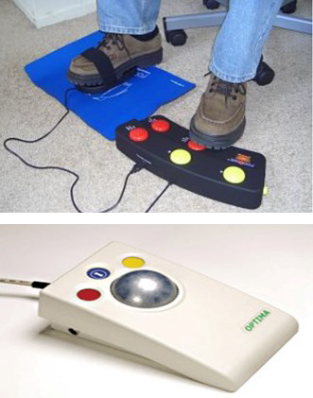
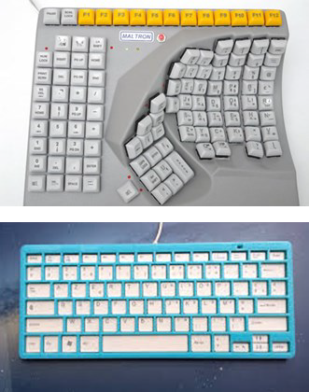
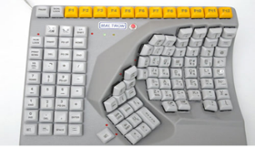
Déficience motrice TMS
Équipement
Ordinateur : PC portable professionnel avec grand écran, clavier bépo, souris verticale et logiciel de reconnaissance vocale.
Téléphone mobile Smartphone performant
Autre(s) : Bureau assis-debout
2,6 M de Trouble Musculo-Squelettique
Situations de handicap numérique
Glisser-déposer imposé
Les personnes atteint de TMS se retrouvent souvent bloquées sur un site parce qu’ils n’arrivent pas à faire un glisser-déposer avec la souris.
Gestes complexes difficiles
Sur l’écran tactile d’un mobile, il est impossible de réaliser certains gestes complexes.
Reconnaissance vocale en public
Utiliser un logiciel de reconnaissance vocale en open space, même avec un casque, est difficile pour des raisons de confidentialité, et parce que sur la durée ça gêne les collègues.
Clic accidentel
Les clics accidentels sont fréquents et il n’est pas toujours la possible d’annuler l’action déclenchée.
Outils d’assistance fréquemment utilisés
Track Ball
Guide doigts
Clavier adapté

Slide 6



Déficience auditive Sourd maîtrisant la LSF
Équipement
Ordinateur : PC fixe avec 2 grands écrans dont 1 de 27’’
Téléphone mobile : Smartphone écran HD 5’’ avec Forfait mobile dédié, messagerie vocale par SMS et application RogerVoice
Autre(s) : tablette 10’’ avec l’option carte jumelle
Appareil photo reflex
34,4 M de malentendant
Situations de handicap numérique
Contenu audio inaccessible
Sur le Web, tout contenu audio (podcast ou vidéo) non accompagné a minima d’une transcription textuelle est bloquant.
Sous-titres évasifs
De nombreuses vidéos proposent des sous-titres incomplets. Souvent les voix-off ou les musiques sont oubliées.
Transcription améliorable
Au téléphone, Rogervoice est pratique mais la transcription est parfois cocasse voire incompréhensible, notamment si la personne hésite, s’énerve, articule trop ou se trouve dans un environnement bruyant ou mal couvert par le réseau
Réunion de dernière minute
Lorsqu’une réunion est planifiée au dernier moment, Il n’y a pas forcément le temps de réserver un interprète en Langue des Signes ou de faire appel au service de vélotypie.
Outils d’assistance fréquemment utilisés
Transcription live
Chatbot

Slide 7
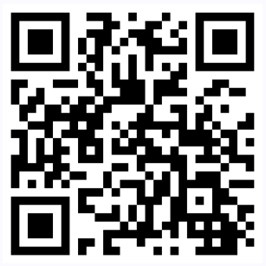
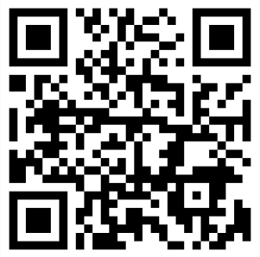
Merci !
Damien GOMEZ
Damien.gomez@orange.com
Zougane HAFFEZ
zougane.haffez@orange.com
LinkedIn :

